Slide 1


Project SMILE too
Social Skills Make Inclusive Life Easier

Slide 2
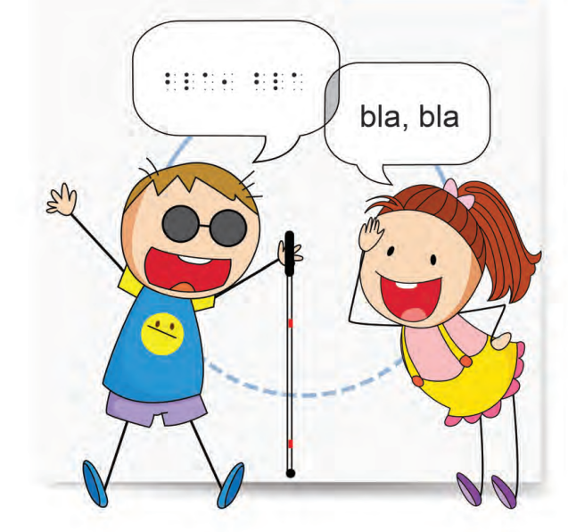
Vzpostavljanje in ohranjanje stikov

Slide 3
Pogovorimo se o…
Sporazumevanju
Osebni razvoj
Konverzacija je več kot besede
Oteženo sporazumevanje zaradi odsotnega/slabšega vida

Slide 4

Premislimo…
Ali ima vaš otrok priložnosti za komunikacijo z drugimi? Kje?
O čem se vaš otrok rad pogovarja?
Ali lahko svoj govor prilagodi svojemu občinstvu/sogovorniku?
Ali začenja pogovor na lastno pobudo?

Slide 5
Možni vzroki
Nebesedni, vidni namigi/sporočila
Manjše možnosti za izbiro komunikacijskega partnerja
Negotovost glede odzivov sogovornika
Občutki stresa ali tesnobe
Zadržanost pred neznanimi osebami
Hrup v okolju

Slide 6
Posledice
Izolacija
Nizka samozavest
Preveč govorjenja
Otežena dvosmerna komunikacija
Otežena zaznava nebesednih znakov
Pasivnost v komunikacijski situaciji

Slide 7
Kako podpreti
Igre vlog
Izkušnje v resničnem življenju
Igranje iger – upoštevanje vrstnega reda
Spodbujamo spraševanje in izražanje mnenj
Raziskovanje
Uporaba pozitivnih kartic
Učenje nebesednih znakov

Slide 8
Kako podpreti
Zaznavanje in razumevanje razlik v tonu glasu
Otroka učimo, da sogovornika ne prekinja med razlago
Otroka učimo, da pričaka na pravi trenutek, da odgovori ali nadaljuje pogovor
Otroka učimo, da pozorno posluša sogovornika in sledi pogovoru
Učenje strategije za lažje začenjanje pogovora
Pavze med pogovorom
Spodbujamo pozitiven odnos do komunikacije
Omogočamo priložnosti za vajo

Slide 9
Video

Slide 10
Ostali nasveti

Slide 11
Hvala za pozornost.

Slide 12


"The European Commission's support for the production of this publication does not constitute an endorsement of the contents, which reflect the views only of the authors, and the Commission cannot be held responsible for any use which may be made of the information contained therein."

